Slide 1

중간발표
신범교, 표선영, 안지훈
ML 5조

Slide 2
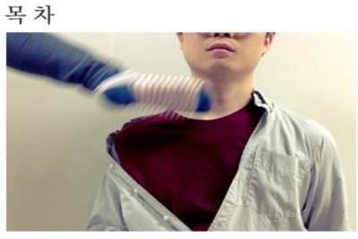
BASELINE 분석
EDA 결과 분석
TaPR 분석
LSTM 시도 결과
앞으로의 계획

Slide 3
BASELINE 분석
PreProcessing
Normalization
Min-max scaling을 통해서 서로 다른 값을 가지고 있는 컬럼들을 동일한 범위 내의 값으로 정규화
2.Noise smoothing
Ewm(지수 이동 평균)을 이용해 noise를 줄여준다
3. Boundary check
0~1 사이로 정규화, NaN값 확인
개선 고민
Min-Max scaling 말고 다른 정규화 방법을 고민중
Ewm 말고 다른 방식으로 noise smoothing 할 수 있을까?

Slide 4
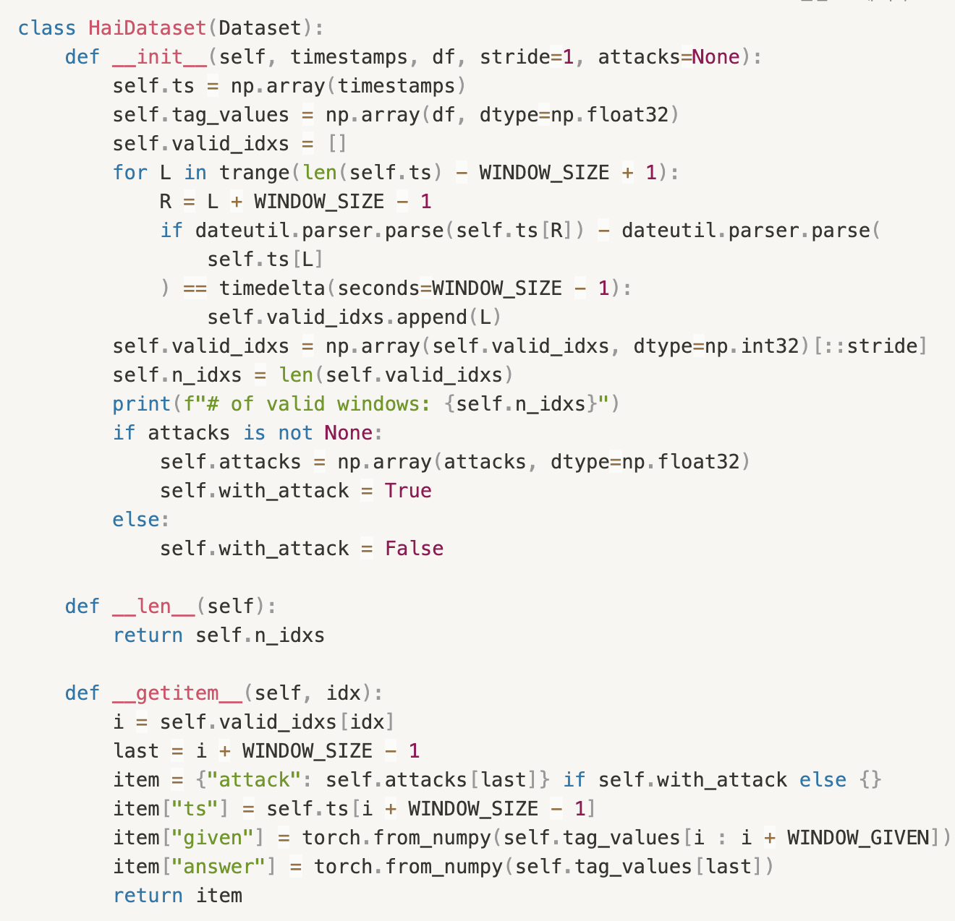
BASELINE 분석
Feature Engineering
Valid한 윈도우만 가져온다.
베이스라인에 있는 HaiDataset code를 그대로 사용하기로 결정

Slide 5
BASELINE 분석
Model (비지도학습)
개선 고민
LSTM 구조로 하는것 고민중
Batch size, epoch 조정 고민
MSELoss 인 기존 Loss 함수 변경 고민
Baseline code는 stacked bidirectional GRU 사용중
Fill blank
Unvalid window는 labeling 불가능 -> 이 경우 그냥 정상(0) 값으로 채워줌

Slide 6
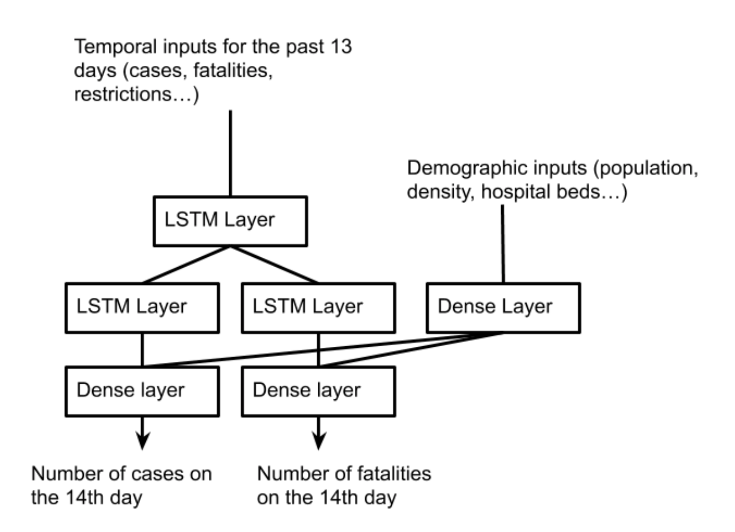
EDA 분석
Std==0인 column들
Training set
'C02', 'C03', 'C14', 'C18', 'C19', 'C21', 'C22', 'C25', 'C33', 'C34', 'C35', 'C37', 'C40', 'C43', 'C51', 'C52', 'C59', 'C61', 'C63', 'C64', 'C65', 'C67’
Validation set
'C03', 'C14', 'C18', 'C19', 'C21', 'C22', 'C25', 'C33', 'C34', 'C35', 'C37', 'C40', 'C43', 'C51', 'C52', 'C59', 'C61', 'C63', 'C64', 'C65', 'C67’ 트레이닝 데이터 셋 들과 달리 C02는 포함 되지 않음.
-> 해당 컬럼들은 이상치 판단에 영향 X라고 볼 수 있는가? 고민중..
이렇게 중간층에 넣는 방법도 고려중
출처:https://www.kaggle.com/frlemarchand/covid-19-forecasting-with-an-rnn/notebook#3.-Build-the-model

Slide 7
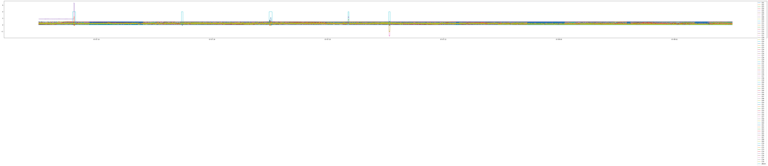
EDA 분석
Validation set 확인
Attack 부분에서 특정 컬럼도 동시에 기존 값과 다른 형태를 보임을 알 수 있다.
아직 미흡. 추후 79개 컬럼을 별개로 그래프를 그려 특성 파악 예정

Slide 8
TaPR 분석
TaR: 얼마나 다양한 공격을 잘 발견해냈는가?
Tap: 오탐 범위 측정을 잘 했는가?
공격 범위 중 일부만 찾아도 높은 점수를 준다 TaR 점수는 후하게 부여
오탐은 조금만 발생해도 큰 감점 Tap는 박하게 측정
이러면 오탐을 줄이기 위해서 우리가 할 수 있는 것
->threshold를 가능한 높게 설정하는게 대회 목적에 맞다고 생각

Slide 9
LSTM 시도
베이스라인 코드에서 stackedGRU를 stackedLSTM으로 바꿔서 시도
- GRU, LSTM 둘다 RNN 분야에서 많이 쓰인다.
But LSTM이 data가 long dependency가 있거나 training data가 많을 경우 더 나은 퍼포먼스를 보여줌
Threshold, 에포크를 조정해서 실험해봄.
기존 0.05 threshold에서 0.06,0.059로 변경, epoch도 25,40으로 변동해서 돌려 봄
Activation function을 추가함. ReLU함수 추가
결과적으로 TaPR 점수 증가.
But test data에 적용 후 제출 결과 baseline code 보다 좋은 점수를 받지 못함.

Slide 10

앞으로의 계획
1. AutoEncoder 모델 구현해보기 With Pytorch
-Tensorflow,Keras는 램이 터져요 ㅠㅠ
2. Baseline code 개선점 적용해보기
3. StackedGRU 대신 LSTM 적용해 보기

Slide 11
감사합니다.

